Slide 1
Momento 2 (trabalho prático) de avaliação contínua 2022/23
Grupo 4
André Guimarães - 40091
Gonçalo Dinis - 40927
José Soares – 40080
Marco Bolota - 34851

Slide 2
Fases do trabalho
01
02
03
Relatório de Especificação da Informação
Relatório de Especificação da Base de Dados (REBD)
Produto (P)
Introdução, Especificação de Requisitos.
Esquema conceptual, Normalização, Esquema Relacional, SQL
API

Slide 3

Introdução (C1)
O nosso problema consta em criar e manter uma boa organização de diversos docentes, projetos, departamentos e estudantes de um polo universitário, no intuito de melhor organizar a informação e estar à "mão" para ser consultada.
Para resolver este problema vamos criar um sistema de identificação que esteja conectado à base de dados central permitindo a boa organização e classificar os diferentes grupos de pessoas e estas mesmas numa dada universidade.
Inicialmente iremos criar categorias para classificar de acordo com a base de dados seguindo com o procedimento de criar o sistema de maneira a melhor. Para tal consideramos que cada professor tem um NIF, nome, idade, posto e uma especialidade de investigação.

Slide 4
Introdução (C1)
Existem projetos com um número, um organismo financiador, uma data de início, uma data de final, e um orçamento.
Cada organismo financiador possui nome e uma identificação
Estudantes de pós-graduação têm um número de contribuinte, um nome, uma idade, e um plano de curso (ex. mestrado, doutoramento).
Cada projeto tem um ou mais estudantes de pós-graduação (conhecidos como os assistentes de investigação).
Sempre que um estudante de pós-graduação trabalha num projecto, terá que existir um professor a supervisionar esse trabalho.
Os estudantes podem trabalhar em vários projetos com supervisores eventualmente diferentes.
Os departamentos têm um número, um nome, e um escritório principal.
Os departamentos são liderados por um professor.

Slide 5
Introdução (C1)
Os professores podem trabalhar num ou mais departamentos. Associada a cada uma destas funções está uma percentagem do seu tempo.
Os estudantes de pós-graduação estão associados a um departamento no qual fazem o seu curso.
Cada estudante de pós-graduação tem um outro estudante mais velho que é o seu aconselhador.
Vamos portanto catalogar toda esta informação, de maneira a ficar melhor organizada e a ser possível a sua utilização noutros softwares e a sua própria consulta para qualquer interesse.
Vamos portanto catalogar toda esta informação, de maneira a ficar melhor organizada e a ser possível a sua utilização noutros softwares e a sua própria consulta para qualquer interesse.

Slide 6
Especificação de Requisitos (C2)
Descrição dos requisitos para um sistema de informação de uma universidade que permite gerir os docentes e estudantes bem como as suas disciplinas, projetos e departamentos. Este sistema será utilizado pela universidade, mais especificamente os gestores do mesmo e qualquer chefe de departamento.
Descrição dos requisitos do utilizador:
Os tipos de utilizadores do sistema de informação e as funcionalidade a queestes terão acesso são:
Developer - responsável por manter o sistema e atualizá-lo.
As suas funcionalidades são:
-Criar e manter o sistema
-Manter a base de dados relevante
-Criar e manter a interface do sistema para uso eficaz
-Criar e manter acesso codificado à plataforma (usuário e palavra-passe associada)

Slide 7
Entidades, atributos e associações
Entidade
Professores
Departamento
Estudantes
nContribuinte
número
nContribuinte
Atributos
dataNascimento
escritório
plano_de_curso
posto
posto
nome
especialidade
especialidade
dataNascimentoEst
nome
Professores (nContribuinte, dataNascimento, posto, especialidade, nome)
Departamento (número, escritório, posto, especialidade)
Estudante (nContribuinte, plano_de_curso, nome, dataNascimentoEst)

Slide 8
Entidades, atributos e associações
Projetos
número
Organismo_Financiador
dtInício
identificação
dtFinal
nome
orçamento
Organismo_Financiador (identificação, nome)
Projetos (número, dtInício, dtFinal, orçamento)

Slide 9
Entidades, atributos e associações
lideram
lideram (Professores, Departamentos)
tem
tem (Estudantes, Projetos)
trabalham
trabalham (Professores, Departamentos| percentagem de tempo)
financia
financia (Projetos, Organismo_Financiador)
percentagem de tempo
estãoAssociados
estãoAssociados (Departamentos, Estudantes)
superviciona
superviciona (Professor, Projetos)

Slide 10

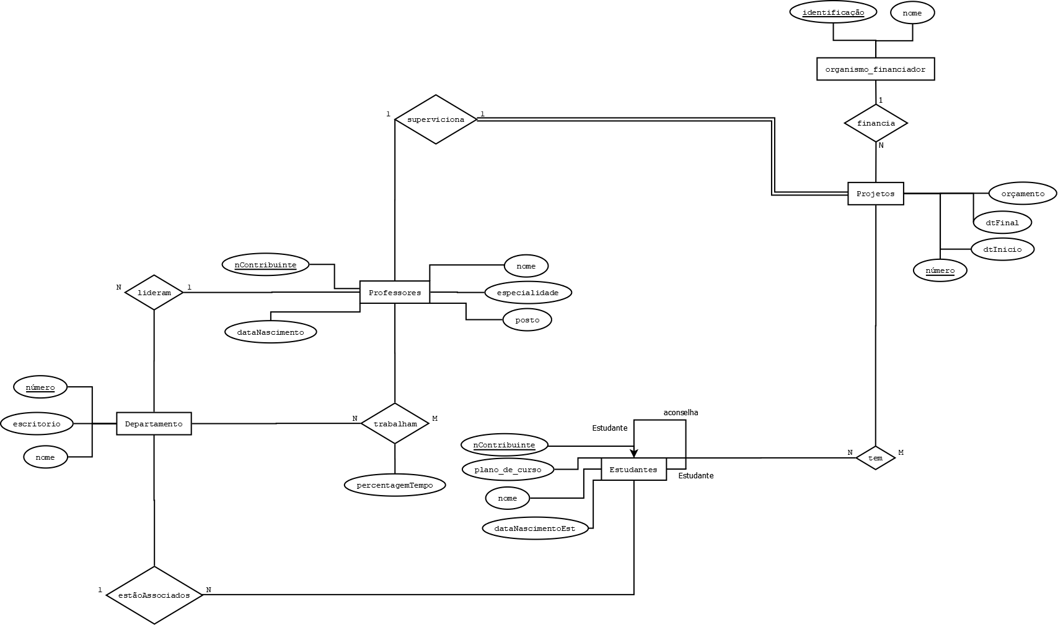
Esquema conceptual (C2)
Neste esquema conceptual mostramos os conteúdos que pertencem ao utilizador, o que este regista e assim como a informação toda pretendida.

Slide 11
Esquema conceptual (C2)
Regras de Negócio adicionais:
Projetos só podem ter um número, gerido por um professor, um organismo financiador, uma data de início, uma data de final, e um orçamento. Estudantes só podem ter um número de contribuinte Departamentos só podem ter um número, nome, escritório e apenas gerido por um professor

Slide 12
Esquema Relacional (C4)
Passo 1 – Entidades-tipo
Estudantes (nContribuinte, plano_de_curso, nome, dataNascimentoEst)
Projetos (orçamentos, dtFinal, dtIncio, número)
Professores (nContribuinte, dataNascimento, nome, especialidade, posto)
Departamento (nome, escritório, número)
Organismo financiador (identificação, nome)
Passo 2 – associação 1:1
Estudantes (nContribuinte, plano_de_curso, nome, dataNascimentoEst)
Projetos (orçamentos, dtFinal, dtIncio, número #nContribuinte > Professores)
Professores (nContribuinte, dataNascimento, nome, especialidade, posto)
Departamento (nome, escritório, número)
Organismo financiador (identificação, nome)

Slide 13
Esquema Relacional (C4)
Passo 3 – associação 1:N
Estudantes (nContribuinte, plano_de_curso, nome, dataNascimentoEst, #número > Departamento)
Projetos (orçamentos, dtFinal, dtIncio, número #nContribuinte > Professores, #identificação > Organismo Financiador)
Professores (nContribuinte, dataNascimento, nome, especialidade, posto)
Departamento (nome, escritório, número, #nContribuinte > Professores)
Organismo financiador (identificação, nome)

Slide 14
Esquema Relacional (C4)
Passo 4 – associação N:M
Estudantes (nContribuinte, plano_de_curso, nome, dataNascimentoEst, #número > Departamento)
Projetos (orçamentos, dtFinal, dtIncio, número #nContribuinte > Professores, #identificação > Organismo Financiador)
Professores (nContribuinte, dataNascimento, nome, especialidade, posto)
Departamento (nome, escritório, número, #nContribuinte > Professores)
Organismo financiador (identificação, nome)
Trabalham (#nContribuinte > Professor, #número > Departamento, percentagemTempo)
Tem ( #nContribuinte > Estudantes, #número > Projetos)

Slide 15
Esquema Relacional (C4)
Resultado:
Estudantes (nContribuinte, plano_de_curso, nome, dataNascimentoEst, #número > Departamento)
Projetos (orçamentos, dtFinal, dtIncio, número #nContribuinte > Professores, #identificação > Organismo Financiador)
Professores (nContribuinte, dataNascimento, nome, especialidade, posto)
Departamento (nome, escritório, número, #nContribuinte > Professores)
Organismo financiador (identificação, nome)
Trabalham (#nContribuinte > Professor, #número > Departamento, percentagemTempo)
Tem ( #nContribuinte > Estudantes, #número > Projetos)

Slide 16
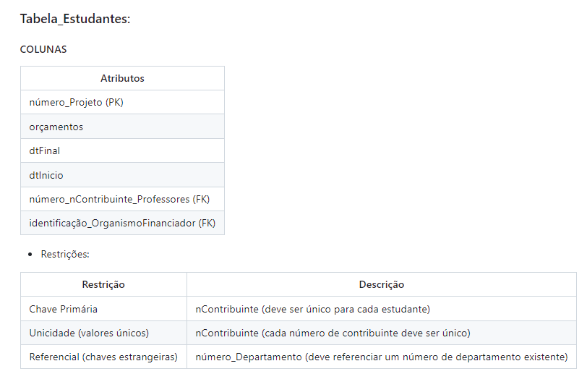
Esquema Relacional (C4)

Slide 17
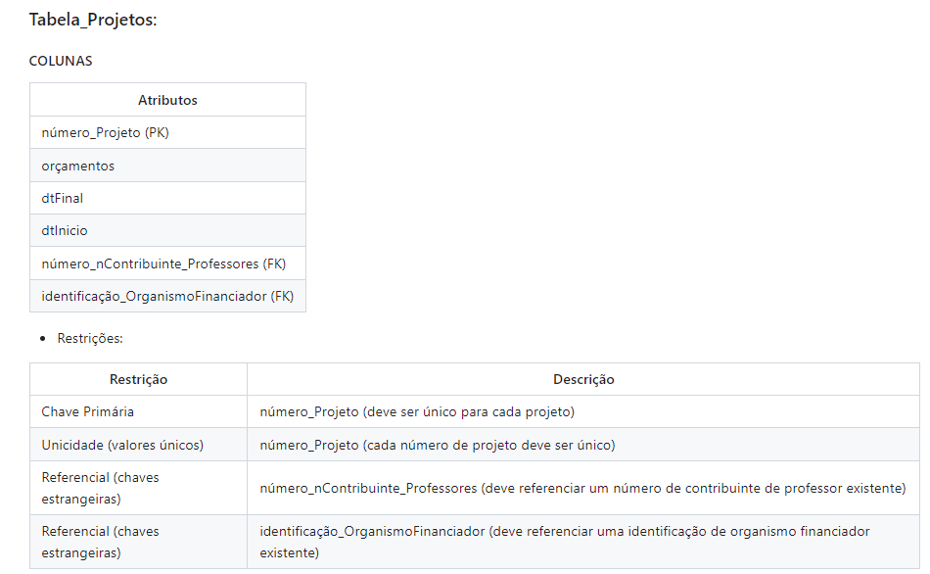
Esquema Relacional (C4)

Slide 18
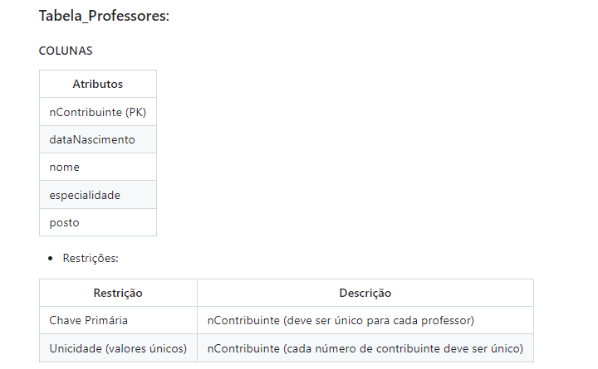
Esquema Relacional (C4)

Slide 19
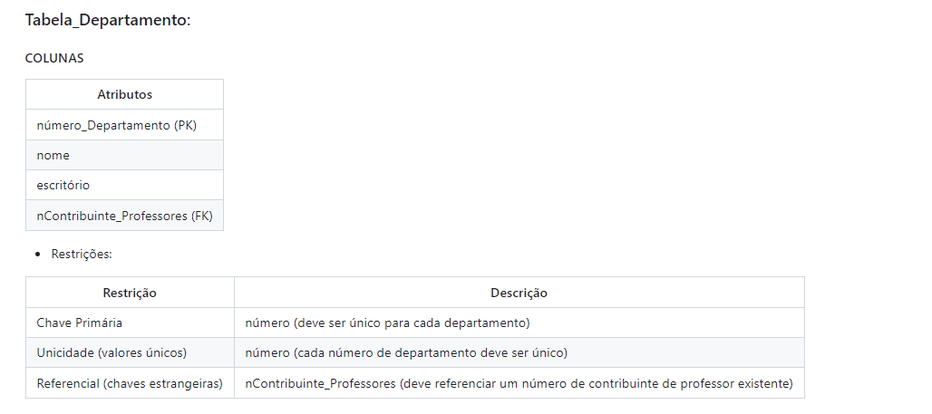
Esquema Relacional (C4)

Slide 20
Esquema Relacional (C4)

Slide 21
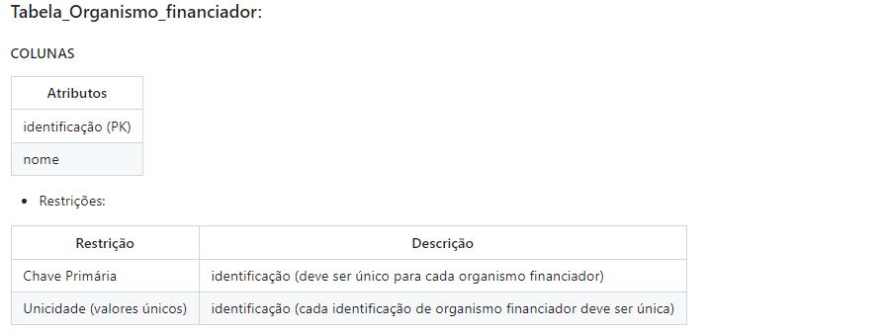
Esquema Relacional (C4)

Slide 22
Normalização (C3)
1ª Forma Normal (1NF)
Verificamos que todos os atributos contêm valores atómicos e que não existem repetições de grupos de valores.
Não tendo atributos de multivalor, e sendo os valores destes atómicos, verificamos que está na 1NF

Slide 23
Normalização (C3)
2ª Forma Normal (2NF)
Verificamos se todos os atributos que não sejam chaves dependem totalmente da chave primária
Uma vez que não existem dependências parciais, verificamos que está na 2NF

Slide 24
Normalização (C3)
3ª Forma Normal (3NF)
Verificamos a existência de dependências transitivas e removemos qualquer dependência onde um atributo dependa de outro atributo não chave.

Slide 25
Normalização (C3)
Estudantes
nContribuinte
Plano_de_curso
Nome
dataNascimentoEst
número_Departamento
Projetos
número
orçamento
dtIníco
dtFinal
Professores
nContribuinte
dataNascimento
especialidade
posto
nome

Slide 26
Normalização (C3)
Departamentos
número
escritório
nome
#nContribuinte_Professores
Organismo_Financiador
identificação
nome

Slide 27
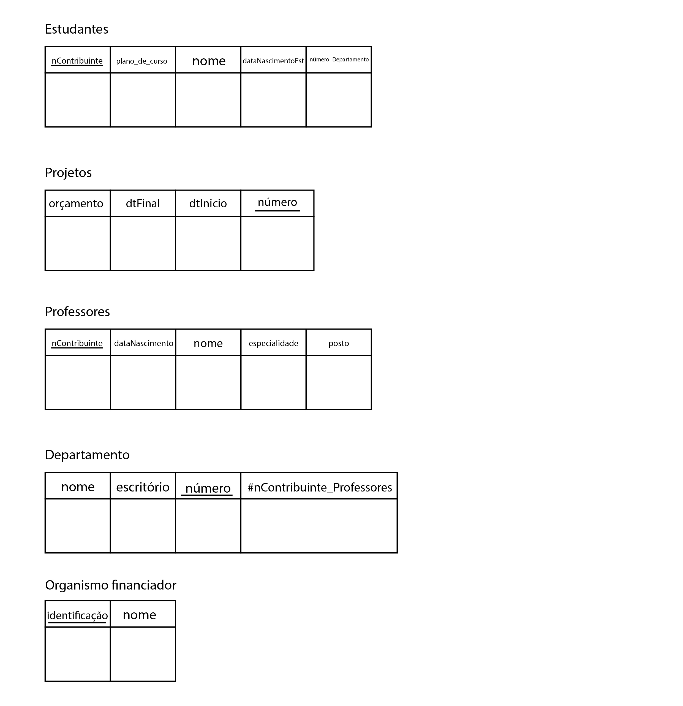
Normalização (C3)

Slide 28
Normalização (C3)
Normalização (C3)
Forma Normal de Boyce-Codd (BCNF)
A BCNF garante que todas as dependências funcionais são determinadas pela chave primária apenas.
No modelo atual, todas as dependências são determinadas pelas chaves primárias de cada tabela estando portanto na BCNF.
4ª Forma Normal (4NF)
Uma vez que não existem dependências de multivalor, verificamos que está na 4NF

Slide 29
Vistas (C4)
Vista 1: Vista que combina informações dos estudantes e projetos:
CREATE VIEW Estudantes_Projetos AS
SELECT e.nContribuinte, e.nome, e.plano_de_curso, p.numero_Projeto, p.orcamentos
FROM Estudantes e
JOIN Projetos p ON e.nContribuinte = p.numero_nContribuinte_Estudantes;

Slide 30
Vistas (C4)
Vista 2: Vista que dispõe os professores e seus respectivos departamentos:
CREATE VIEW Professores_Departamentos AS
SELECT pr.nome AS professor_nome, pr.nContribuinte, d.nome AS departamento_nome
FROM Professores pr
JOIN Departamento d ON pr.nContribuinte = d.nContribuinte_Professores;

Slide 31
Vistas (C4)
Vista 3: Vista que mostra informações dos projetos com os nomes dos organismo financiadores correspondentes:
CREATE VIEW Projetos_OrganismosFinanciadores AS
SELECT p.numero_Projeto, p.orcamentos, o.nome AS organismo_financiador_nome
FROM Projetos p
JOIN Organismo_financiador o ON p.identificacao_OrganismoFinanciador = o.identificacao;

Slide 32
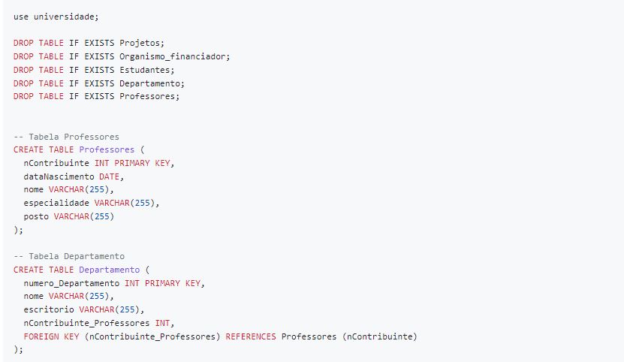
DDL (C4)

Slide 33
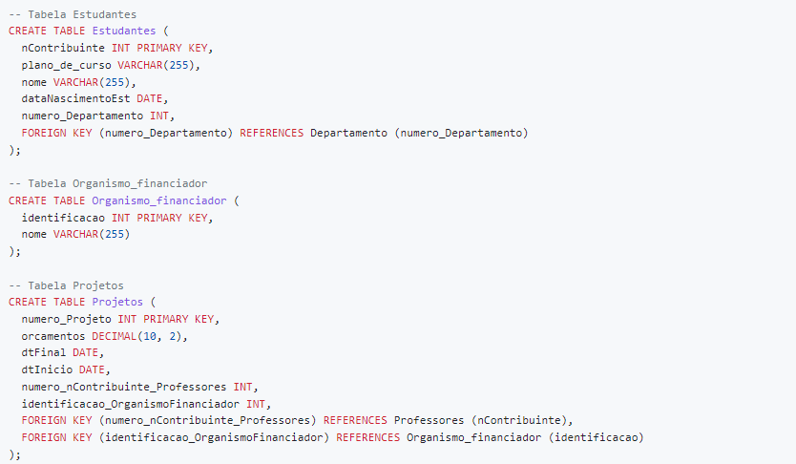
DDL (C4)

Slide 34
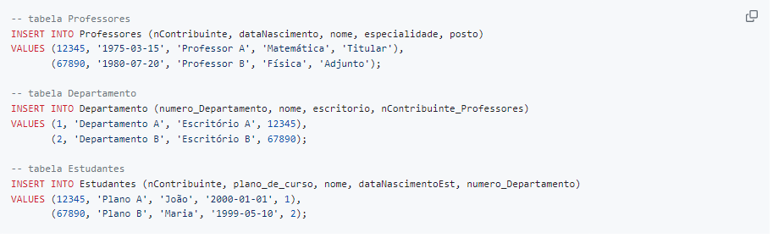
DML (C4)

Slide 35

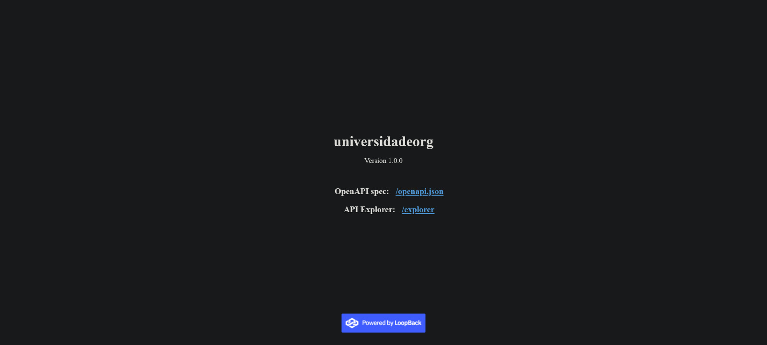
Produto (P)

Slide 36
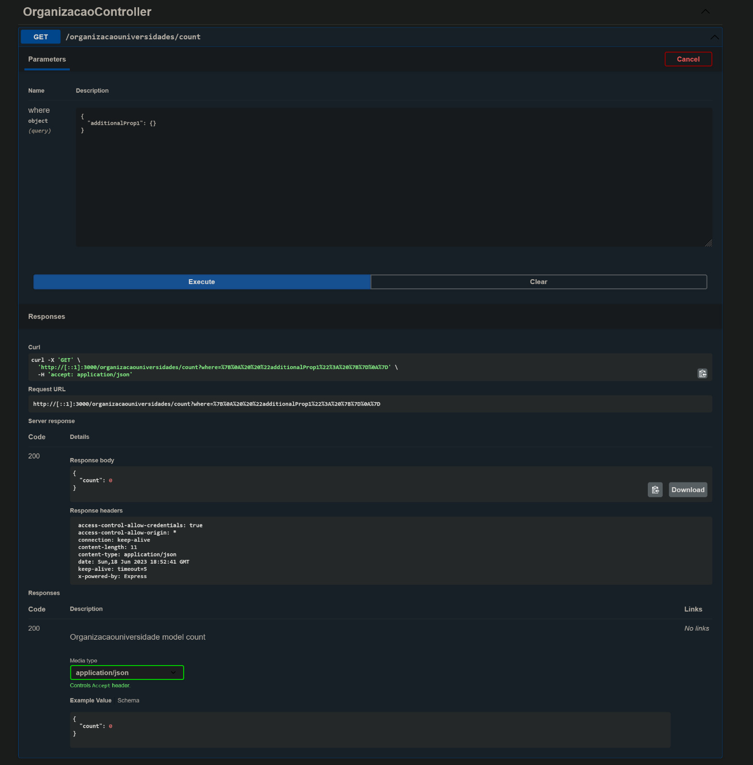
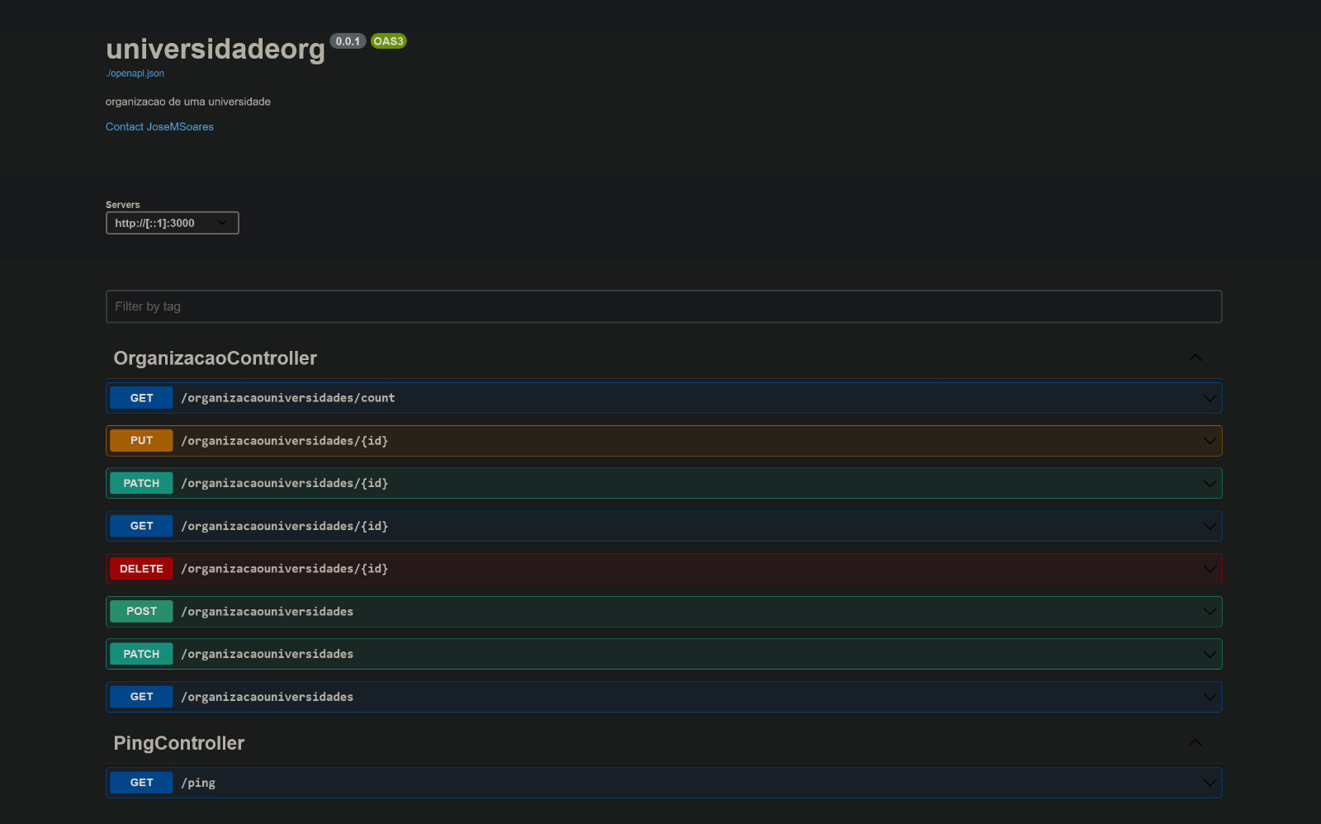
Produto (P)

Slide 37
Fim

